Slide 1
Spune-mi despre tine!
JOC DESPRE EMOȚII
Muntean Maria-Elena
G.P.P. ”Dințișori De Lapte”, Nr 23, Brașov

Slide 2
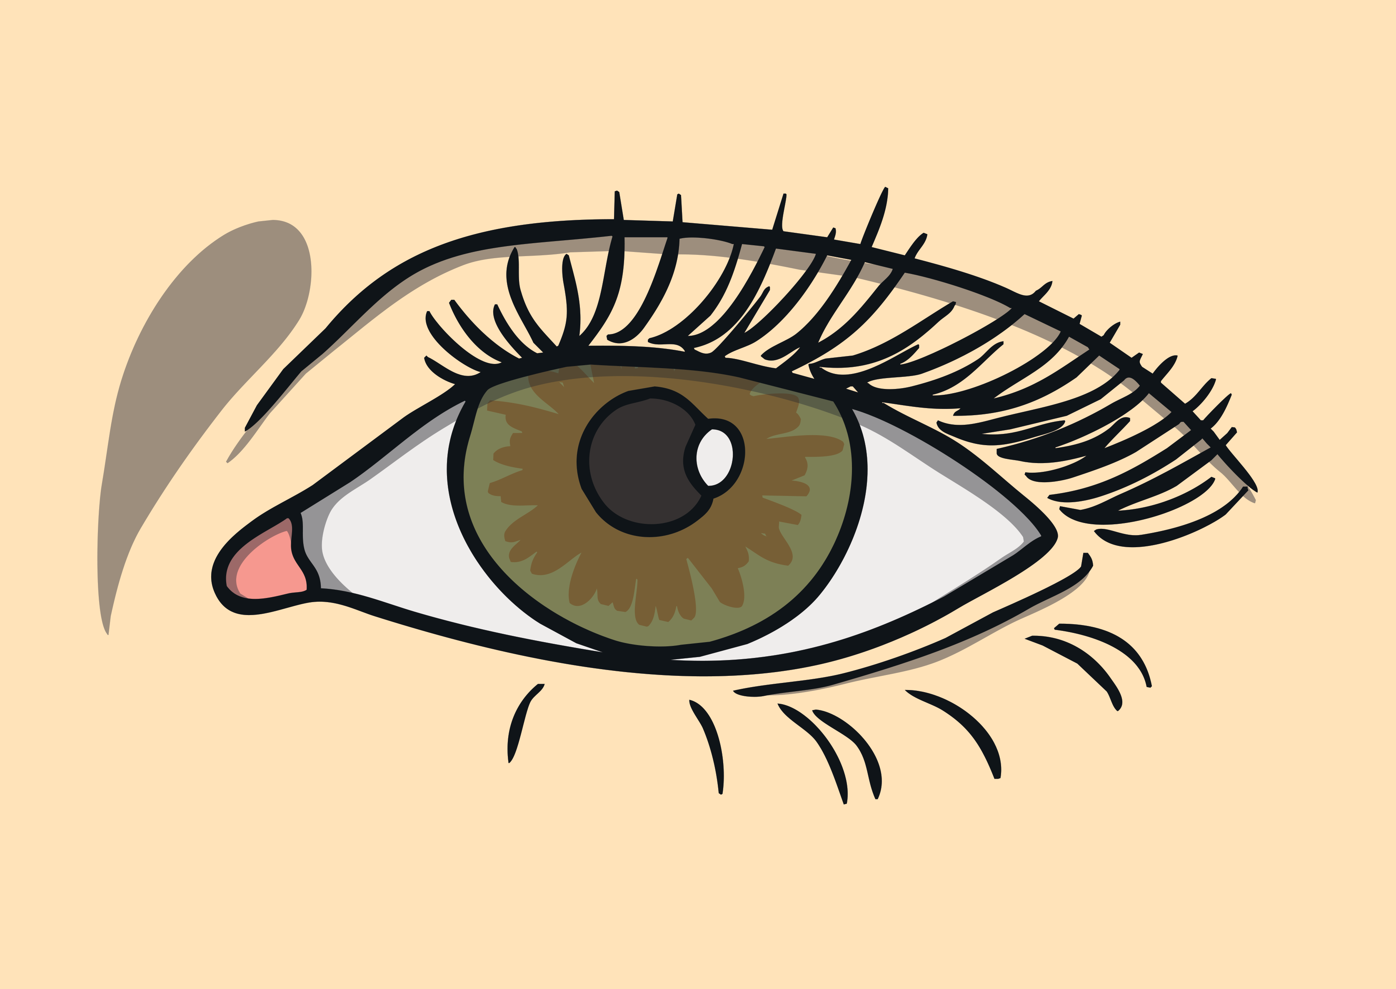




Învârte roata
Unde locuiești?
Ce culoare au ochii tăi?
Spune ceva despre familia ta.
Ce culoare are părul tău?
Câți ani ai?

Slide 3
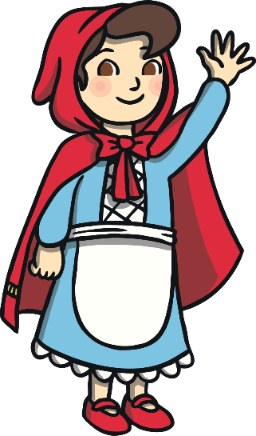
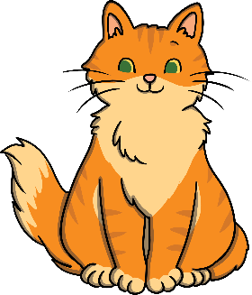

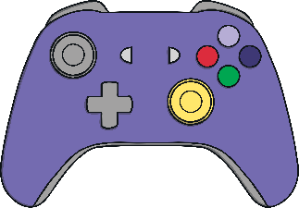
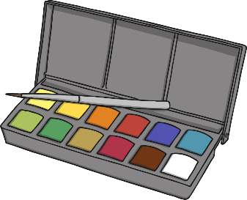



Învârte roata
Un sport preferat
Culoarea ta preferată
Un cântec preferat
Animalul preferat
Povestea preferată
Mâncarea preferată

